Slide 1

Ozonová vrstva:
Monitoring, stav, vývoj a budoucnost
L.Metelka
ČHMÚ
Solární a ozonové oddělení Hradec Králové

Slide 2

Monitoring ozonové vrstvy v ČR a ve světě
Princip měření ozonu
Pozemní měření vertikálních profilů ozonu
Systém kalibrací přístrojů
Ochrana ozonové vrstvy
Současný stav a budoucí vývoj ozonové vrstvy
Antarktická ozonové díra
Budoucnost měření ozonu

Slide 3
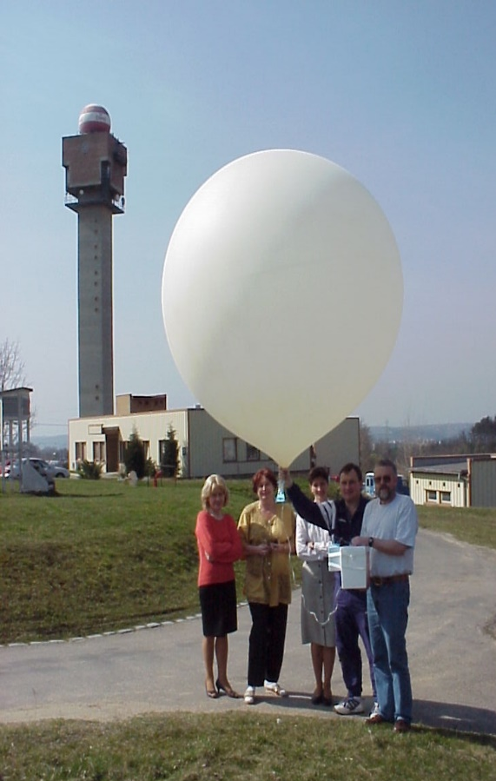
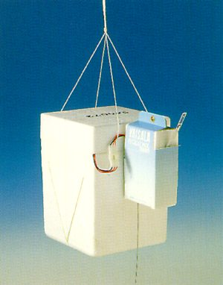
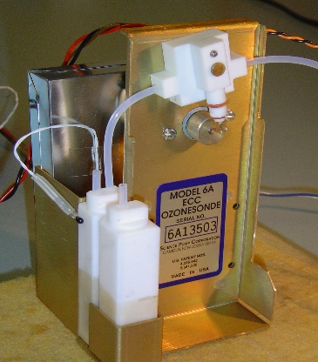
Česká republika – pracoviště ČHMÚ:
Radiosondážní oddělení ČHMÚ v Praze na Libuši
Ozonové sondáže 3x týdně (pondělí, středa, pátek) od ledna do dubna
Ozonové čidlo je elektrochemický koncentrační článek tvořený dvěma elektrodami ponořenými v katodové a anodové komůrce do roztoků jodidu draselného odlišných koncentrací. Komůrky jsou vzájemně propojeny iontovým můstkem. V průběhu měření je čidlem pomocí pumpy prosáván vzduch obsahující ozon. Ozon reaguje s katodovým roztokem a z výsledků elektrochemické reakce jsou následně počítány koncentrace ozonu.
Výhody: vysoká přesnost a vertikální rozlišení
Nevýhody: cena, vertikální dosah (30-35 km)
Vzorkování: dříve po 5 s, dnes standard 2 s, nejnovější systémy (Libuš - DigiCora) po 1 s.
Notes:
Jen stručně, výhody a nevýhody

Slide 4
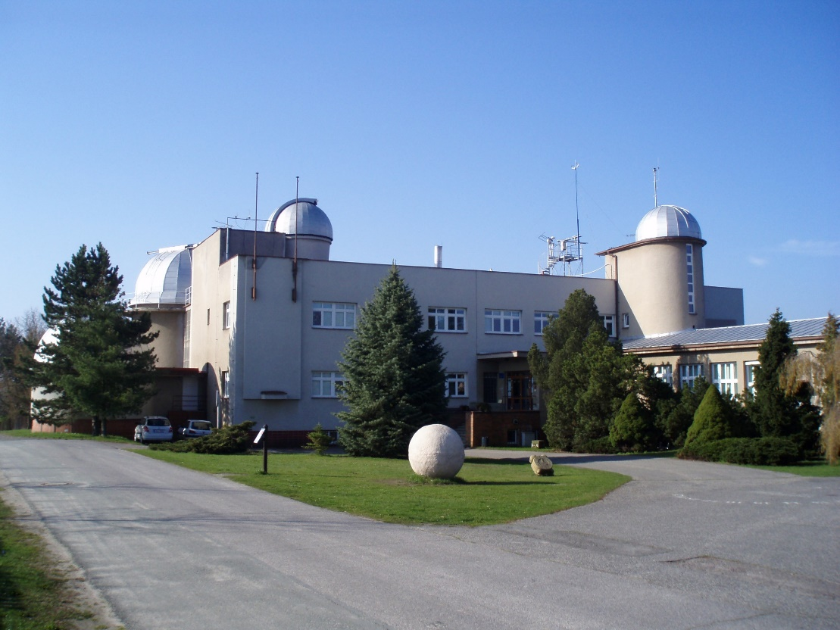
Solární a ozonové oddělení ČHMÚ v Hradci Králové:
Vzniklo v 50.letech 20.století jako „experimentální pracoviště“ ČHMÚ, umístěno v budově (tehdy nové) hvězdárny v Hradci Králové.
Měření ozonu od roku 1961 (Dobsonův spektrofotometr), stejně jako klimatologická měření (dnes automatická stanice). Radiační měření od roku 1964.
Měření: ozon včetně vertikálních profilů, UV záření (UV index), složky radiační bilance atmosféry (globální, přímé, difuzní záření v krátkovlnné oblasti + reflexe nad travnatým porostem, vyzařování oblohy v IR oblasti)
Notes:
4 zaměstnanci

Slide 5
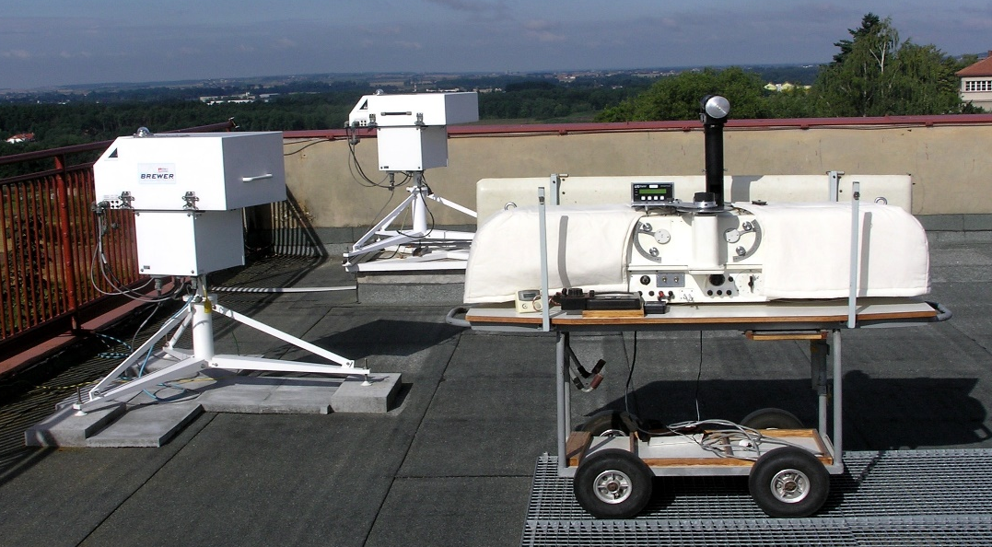
Solární a ozonové oddělení ČHMÚ v Hradci Králové - funkce:
Národní radiační centrum
  kalibrace čidel pro staniční síť ČHMÚ i externí zákazníky (pyranometry, UV biometry, elektronické slunoměry)
  metodické vedení radiačních měření v síti ČHMÚ
  národní pyrheliometrický etalon
Sekundární regionální evropské kalibrační centrum pro Dobsonovy spektrofotometry
  Primární evropský standard = D064, Hohenpeissenberg, Německo (RDCC-E)
  Sekundární evropský standard = D074, SOO Hradec Králové
Subregionální kalibrační centrum pro Brewerovy spektrofotometry
  Pro ČR, Slovensko, Polsko, Maďarsko
  B098 (Mk IV - jednoduchý monochromátor)
  B184 (Mk III - dvojitý monochromátor)
Řešitel projektu měření ozonu a UV záření
  v Antarktidě (stanice Marambio, Antarktický
  poloostrov), B199 (Mk III – dvojitý
  monochromátor), od února 2010
Notes:
Princip přístrojů viz dále

Slide 6
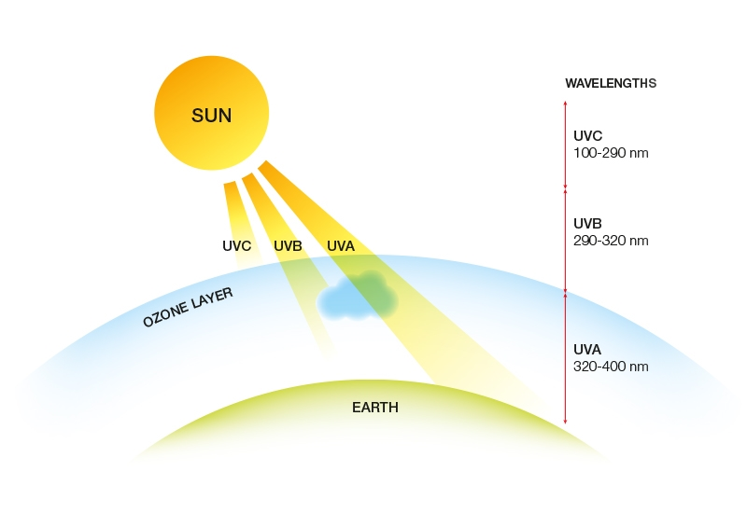
Notes:
Jedna nutná definice – UVA, UVB, UVC. Význam UVB oblasti pro měření ozonu

Slide 7
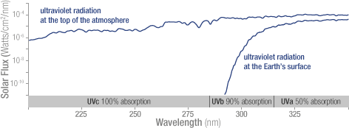
Ozonová vrstva
Objevena 1913 – Charles Fabry, Henri Buisson
Počátek 20. století – znám Planckův zákon, Stefan-Boltzmannův zákon,…
Intenzity UV záření při povrchu neodpovídaly teoretickým předpokladům ⇒ něco v atmosféře absorbuje UV záření
Ozon absorbuje právě na těch vlnových délkách, kde je u povrchu deficit UV záření ⇒ to „něco“ je ozon
Ozonu je ale při zemi málo na to, aby takto silně absorboval UV záření ⇒ výše v atmosféře se vyskytují vyšší koncentrace ozonu než jaké jsou při zemi
Způsob vzniku ozonu v atmosféře (absorpce UV záření na O₂) ⇒ teoretické odvození výšky ozonové vrstvy
Notes:
Albert Einstein, Max Planck, Svante Arrhenius,…

Slide 8
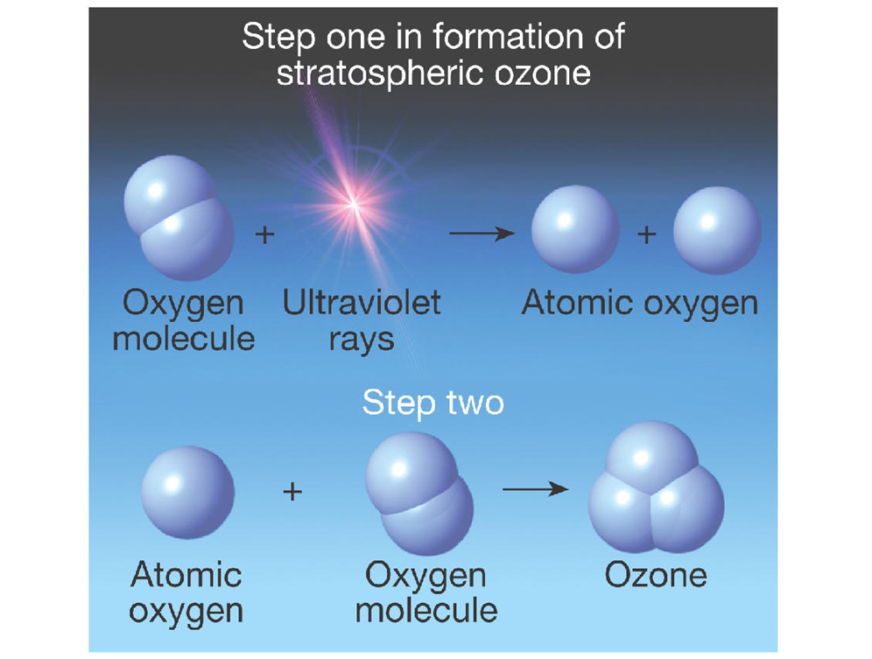
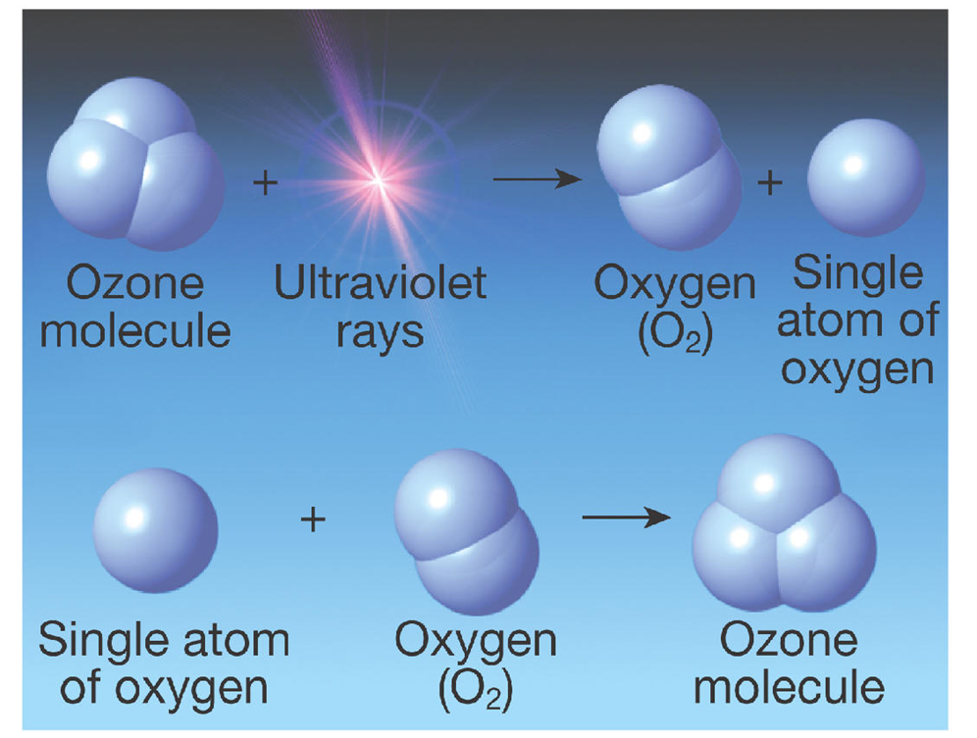
Ozonová vrstva
Notes:
Jen stručně

Slide 9
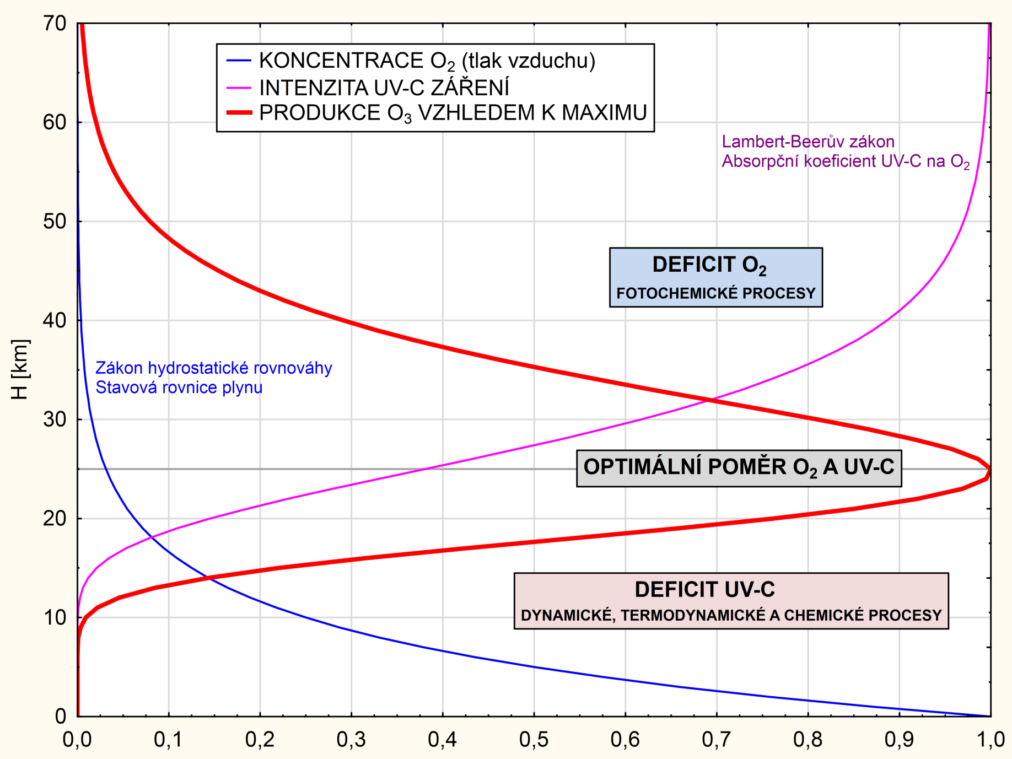
Ozonová vrstva
Notes:
Jen schema, důležité rozdělení na 2 oblasti

Slide 10
Princip měření ozonu
Lambert-Beerův zákon pro 2 vlnové délky
I‘ = I₀‘ . e^{-μτ‘}
I” = I₀” . e^{-μτ”}
Zlogaritmováním a úpravou:
ln(I₀‘ / I₀”) - ln(I‘ / I”) = μ(τ‘ - τ”)
ln(I₀‘ / I₀”) ≈ const. (nutno zjistit při kalibraci, „extraterestrické konstanty přístroje“)
ln(I‘ / I”) – měří se
μ - optická hmota atmosféry, geometrický faktor (zenit = 1)
τ - optická tloušťka atmosféry (reprezentuje schopnost atmosféry zeslabovat záření)
τ‘ - τ” – pokud je vliv „neozonových“ plynů a aerosolů přibližně stejný na obou vlnových délkách, závisí jen na množství ozonu ⇒ lze spočítat množství ozonu
Páry vlnových délek vybrány tak, aby byl rozdíl v absorpčních koeficientech na ozonu co největší, ale na ostatních plynech a aerosolech co nejmenší.
Notes:
Vysvětlit extraterestrickou konstantu PŘÍSTROJE

Slide 11
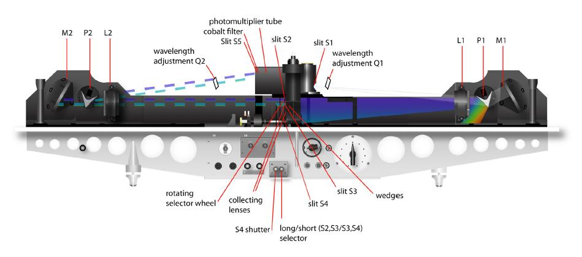
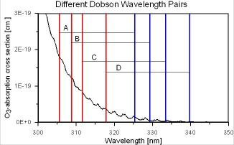
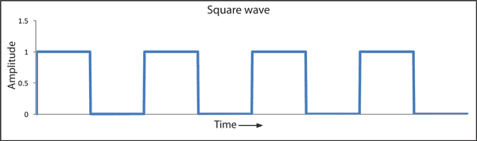
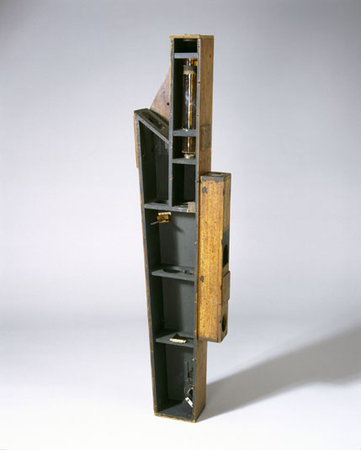
Dobson
Manuální obsluha
Otevřená optika (nelze měřit při dešti, sněžení,…)
Měření:
DS (Direct Sun)
ZB (Zenith Blue)
ZC (Zenith Cloud)
Měří pouze ozon
Notes:
Schema Dobsona popsat stručně

Slide 12
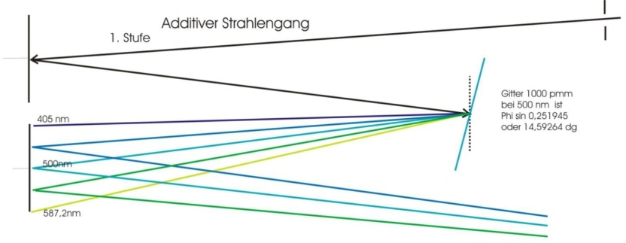
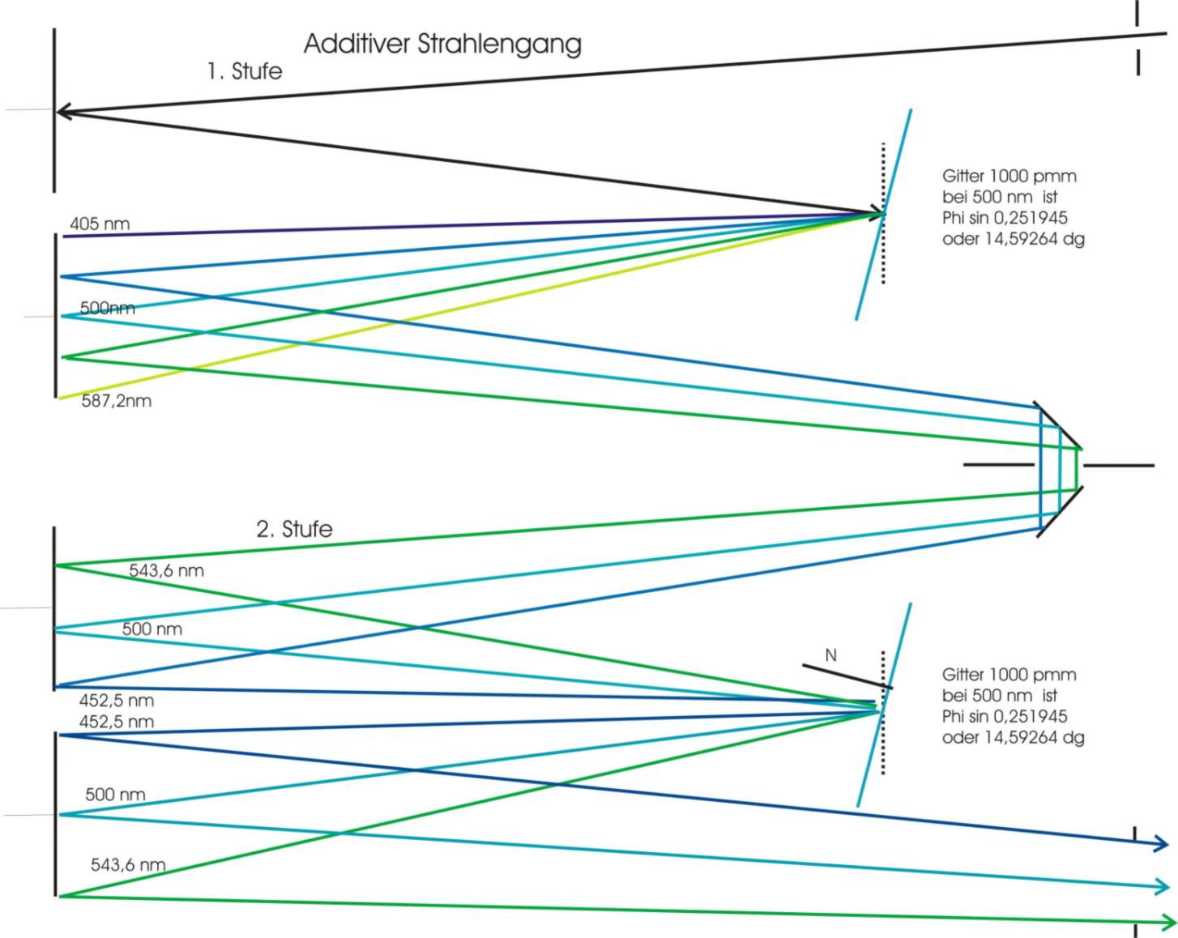
Brewer
Automatický, řízený počítačem
Lze měřit za jakéhokoli počasí
Jednoduchý nebo dvojitý monochromátor
Měření:
DS (Direct Sun)
ZS (Zenith Sky)
GI (Global Irradiance)
FM (Focused Moon)
Měří:
ozon
vertikální profily ozonu („Umkehr“)
intenzity UV záření od cca 286 do 325 nm (single), resp. 286 do 363 nm (double)
Notes:
Brewer - stručně

Slide 13
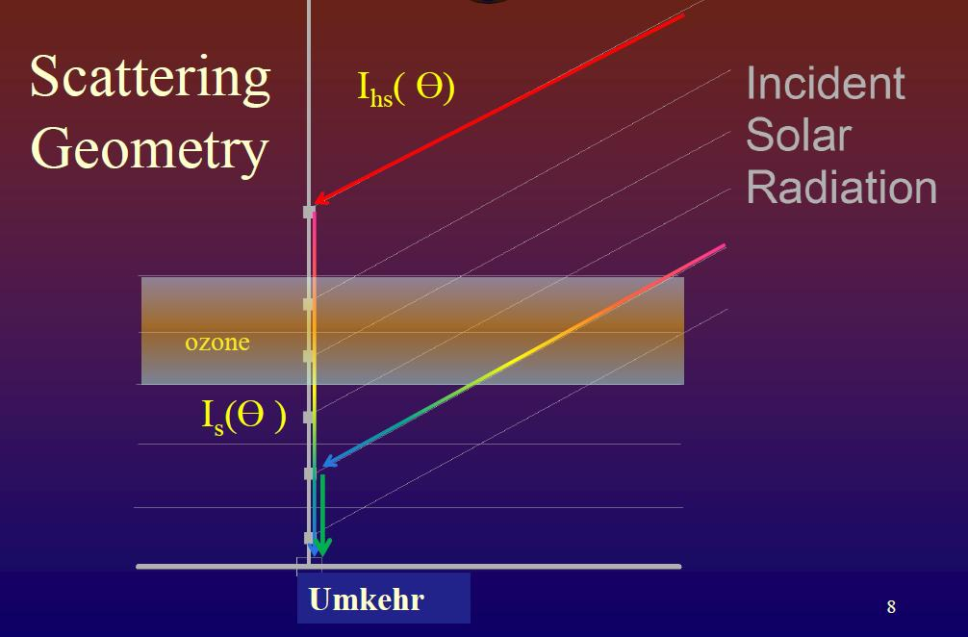
Umkehr měření – vertikální profily ozonu
Zenitová měření těsně po východu nebo těsně před západem Slunce.
Vyžaduje dobré metrorologické podmínky (bez oblačnosti, zejména v zenitu).
Vychází z kombinace rozptylu UV záření na molekulách vzduchu a jeho absorpce na molekulách ozonu.
Výsledek: množství ozonu ve vrstvách po cca 5 km
Notes:
Normálně lze z profilu spočítat závislost intenzity záření na zenitovém úhlu.
Řešíme ale obrácenou úlohu – ze závislosti intenzity záření na zenitovém úhlu odvodit profil
Apriori profil, iteracemi se přiblížit k řešení (profilu) – není úplně matematicky jednoduché.
Klára – nutnost dvou APP na Marambiu.

Slide 14
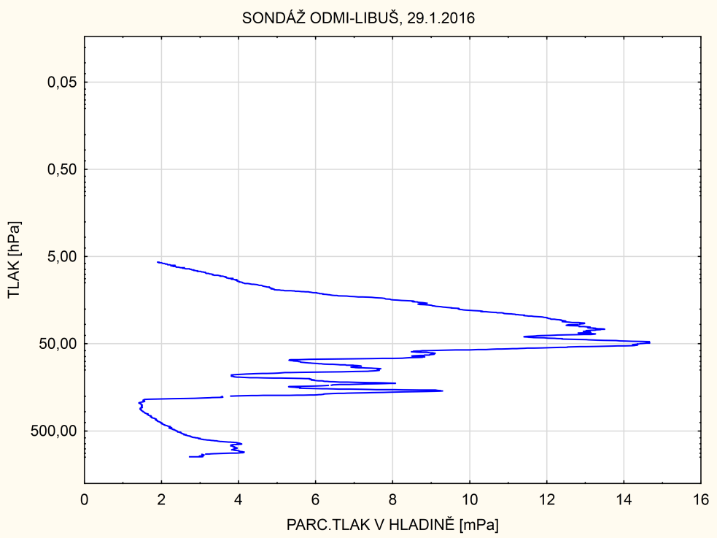
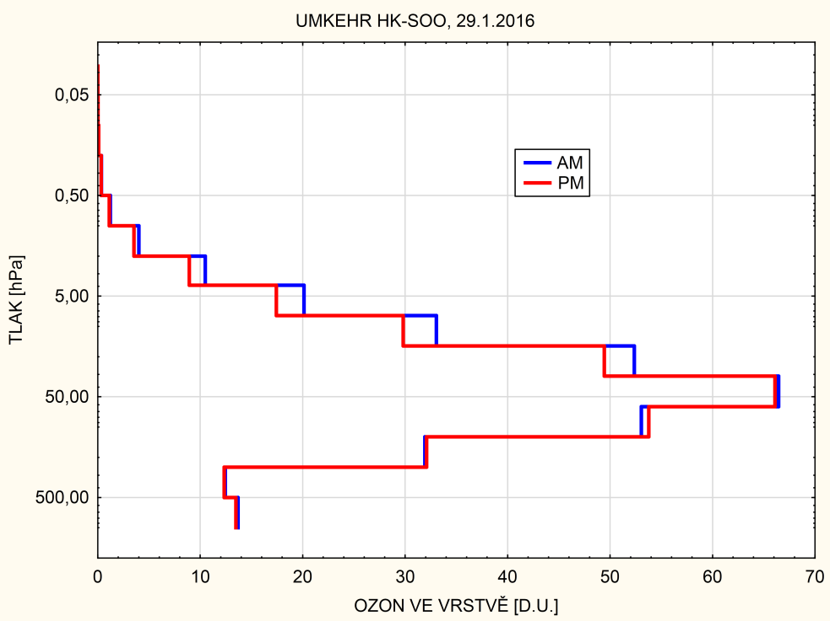
Umkehr měření – vertikální profily ozonu
Umkehr měření hrubší, ale do větších výšek, výrazně levnější (používá se stávající technika)
Jednotky množství ozonu: Dobsonova jednotka (D.U.) = 0,01 mm silná vrstva ozónu shromážděného ze sloupce ozónu nad daným místem u zemského povrchu za standardních podmínek (teplota 0 °C a tlak 1013,25 hPa).
Homogenní atmosféra:
hustota nezávislá na výšce, stejná jako přízemní při 0 °C a 1013,25 hPa – výška cca 8 km.
Rozvrstvení podle plynů: N₂ = 6240 m, O₂ = 1680 m, Ar = 80 m, CO₂ = 3,2 m, ... , O₃ = 3-4 mm.
Notes:
Různé jednotky na vodorovné ose. Vysvětlit D.U.
Možno zmínit homogenní atmosféru.
CO2 kdysi bylo něco přes 2 m, teď je něco přes 3 m.

Slide 15
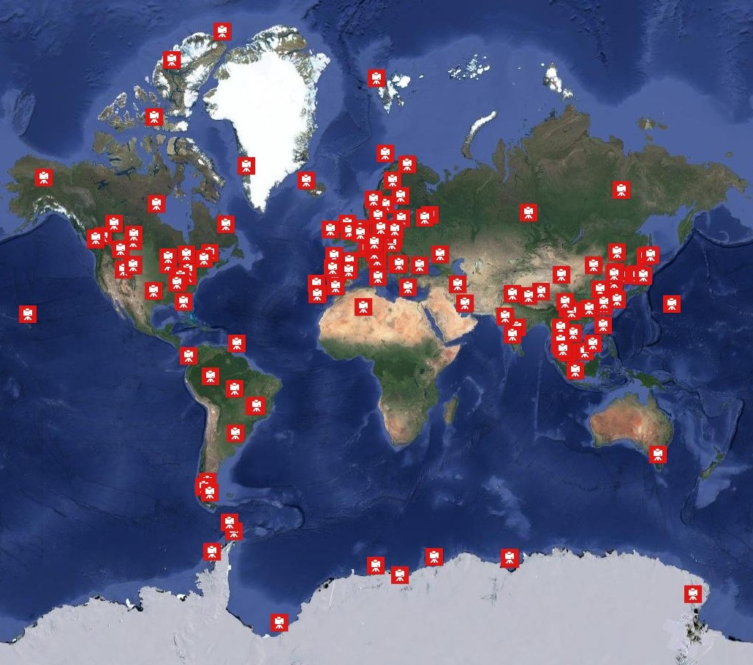
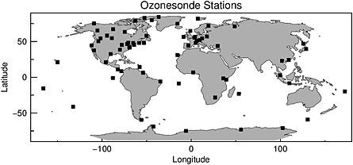
Monitoring ve světě
Základ = Brewerovy spektrofotometry
Dobsonovy spektrofotometry – přemísťování nepoužívaných přístrojů do oblastí bez měření
Ozonové sondy – někde poměrně nestabilní síť, v chudších zemích se neobejde bez dotací nebo stanici přímo provozuje „cizí“ meteorologická služba.
Notes:
Červen – trénink operátorů Nairobi (Brewer)

Slide 16
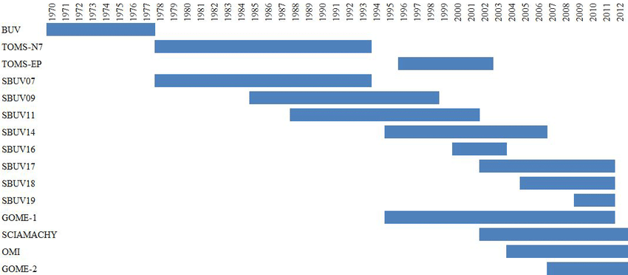
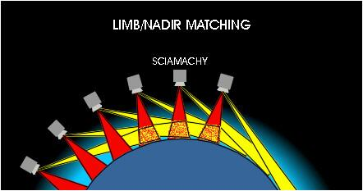
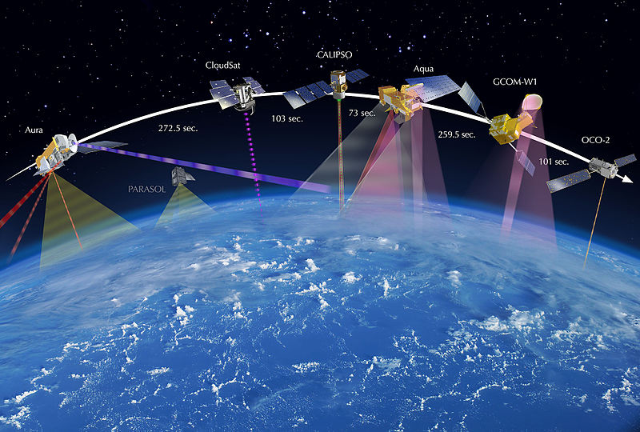
Satelitní monitoring
Vzájemný „překryv“ družic (vzájemná kontrola, stárnutí čidel, nemožnost kalibrace – porovnání s pozemním měřením)
Několik typů měření (nadir, limb)
A-Train:
družice pro monitorování Země (atmosféra včetně chemie, oblačnost, led, oceány,…)
heliosynchronní dráha
přelety – časné odpoledne (cca 1:30 PM místního času)
komplexní monitoring 1x denně

Slide 17
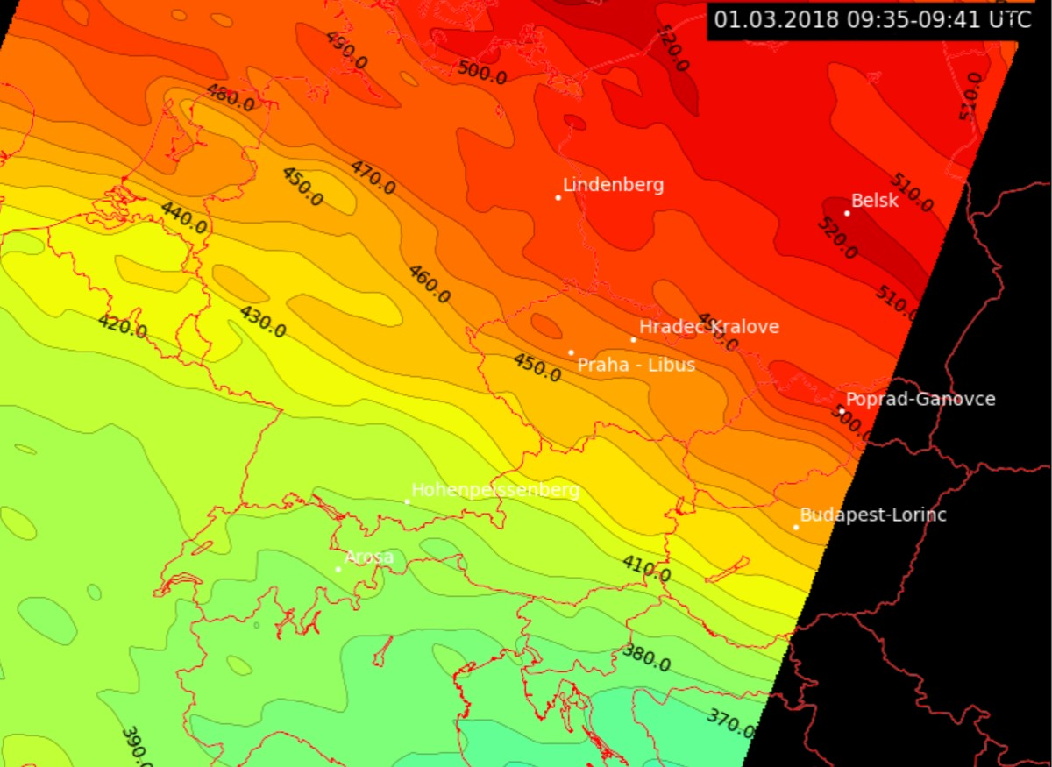
Satelitní monitoring
Projekt AC SAF (dříve O3M SAF) = Atmospheric Composition Satellite Application Facility: využití družicových dat pro sledování složení atmosféry. Veden finskou státní meteorologickou službou (FMI). Založen na datech z přístroje GOME2 (Global Ozone Monitoring Experiment–2) na družicích Metop.
Notes:
Celkový ozon z družice METOP A (2006) a METOP B (2012). Patří EUMETSATu.
Přístroj GOME-2 (Global Ozone Measuring Experiment) - nadir.
Obrázky na webu ČHMÚ. Cca 3 přelety denně

Slide 18
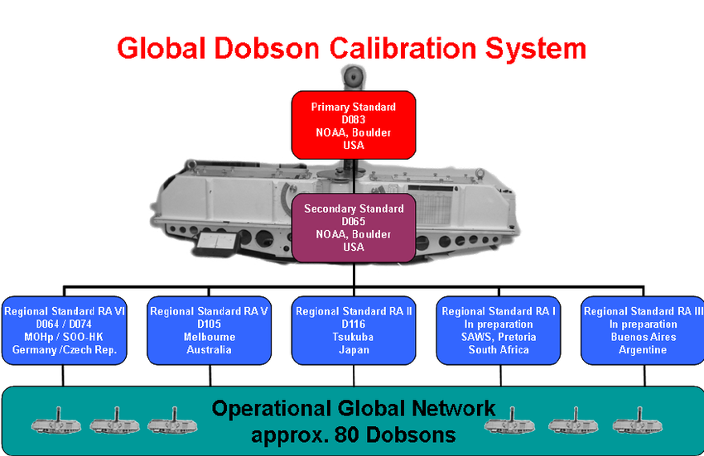
Kalibrace přístrojů:
nutné k udržení kvality měření
Relativní: srovnání s přístrojem „vyšší třídy“ (kalibračním etalonem)
Absolutní: bez dalšího přístroje, na základě fyzikálních principů (nutné pro etalony „nejvyšší úrovně“)
Relativní kalibrace:
Dobsonovy spektrofotometry: světový standard - Dobson D083, Boulder, Colorado
Kalibrace provozních Dobsonů 1x za 5 let pomocí regionálních standardů

Slide 19
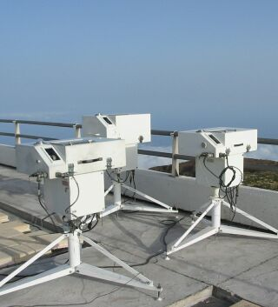
Brewerovy spektrofotometry
„triáda“ Brewerů (B#008, B#014, B#015), Toronto (Kanada)
další „triáda“ na Izaně (Kanárské ostrovy), SOO historicky navázáno na Toronto
stabilita a přesnost do 0,5%
absolutně kalibrované na Mauna Loa (Havaj)
na kanadskou triádu navázán „cestovní“ kalibrační standard B#017 (speciálně upravený), který se používá ke kalibraci provozních spektrofotometrů
Kalibrace Brewerových spektrofotometrů 1x za 2 roky (poslední v HK v červnu 2017)

Slide 20
Absolutní kalibrace:
za vhodných podmínek lze určit extraterestrické konstanty přístroje i bez kalibračního standardu
Lambert-Beerův zákon:
I/I₀ = e^{-μτ}
I měříme, μ lze spočítat, τ pro ozon chceme zjistit (je závislé na celkovém množství ozonu), ale neznáme I_{0.}
I₀ nutno zjistit kalibrací („extraterestrická konstanta přístroje“)
Logaritmus Lambert-Beerova zákona:
ln I = ln I₀ - μτ = lineární závislost ln I na μ (τ = směrnice)
Za předpokladu konstantní hodnoty τ měříme I pro různá μ, pak lineární regrese a extrapolace k μ=0 (Langley plot, Langleyho extrapolace)
Notes:
Vysvětlit extraterestrickou konstantu.

Slide 21
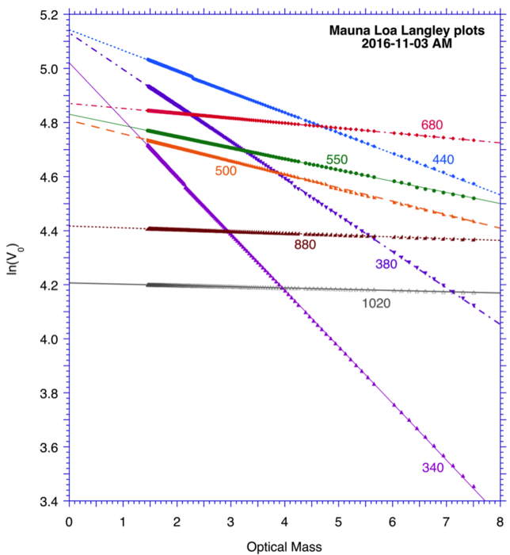
Absolutní kalibrace- Langley plot
Požadavky na kalibraci pomocí Langley plotu:
Velký rozsah hodnot μ, od vysokých hodnot až co nejblíže k 1 ⇒ lokalita v nízkých zeměpisných šířkách v době, kdy Slunce stoupá až k zenitu ⇒ ideálně mezi obratníky nebo v jejich blízkosti
Konstantní hodnoty τ během měření (několik hodin) – zejména lokality s co nejmenším denním chodem aerosolů ⇒ izolovaná lokalita daleko od zdrojů znečištění
Výhoda = lokality s velkou nadmořskou výškou ⇒ vyšší hora, kopec
Podmínky nejlépe splňují např. vyšší ostrovy v subtropech, daleko od pevniny (Mauna Loa – Havaj, 3400 m n.m. nebo Izaňa-Teide – Kanárské ostrovy, 2373 m n.m.), kde se absolutně kalibrují i přístroje (standardy) pro relativní kalibrace jinde ve světě

Slide 22
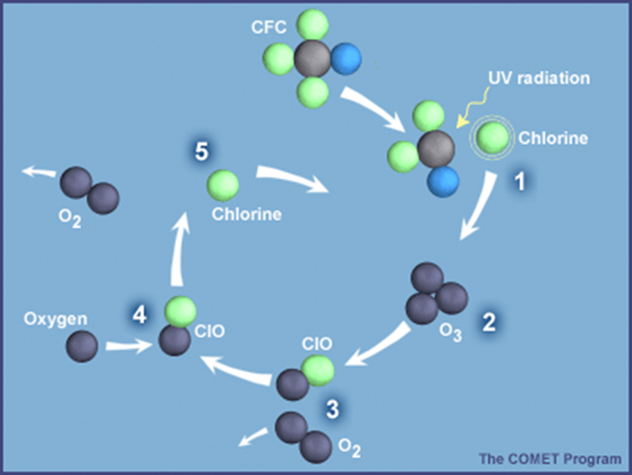
Ochrana ozonové vrstvy
po 2.světové válce využívání chlorovaných uhlovodíků (chladírenství, hnací plyny,…). Stabilní, nehořlavé, málo toxické, levné na výrobu. Průmyslové označení některých z nich – „freony“, později se tak začaly označovat prakticky všechny chlorované uhlovodíky s potenciálem ničit ozon.
1974: Sherwood Rowland (USA), Mario Molina (MEX) a Paul Crutzen (NL) upozornili na negativní účinky freonů na ozonovou vrstvu a popsali mechanismus procesu (1995 – Nobelova cena za fyziku). Začátek politických jednání.

Slide 23
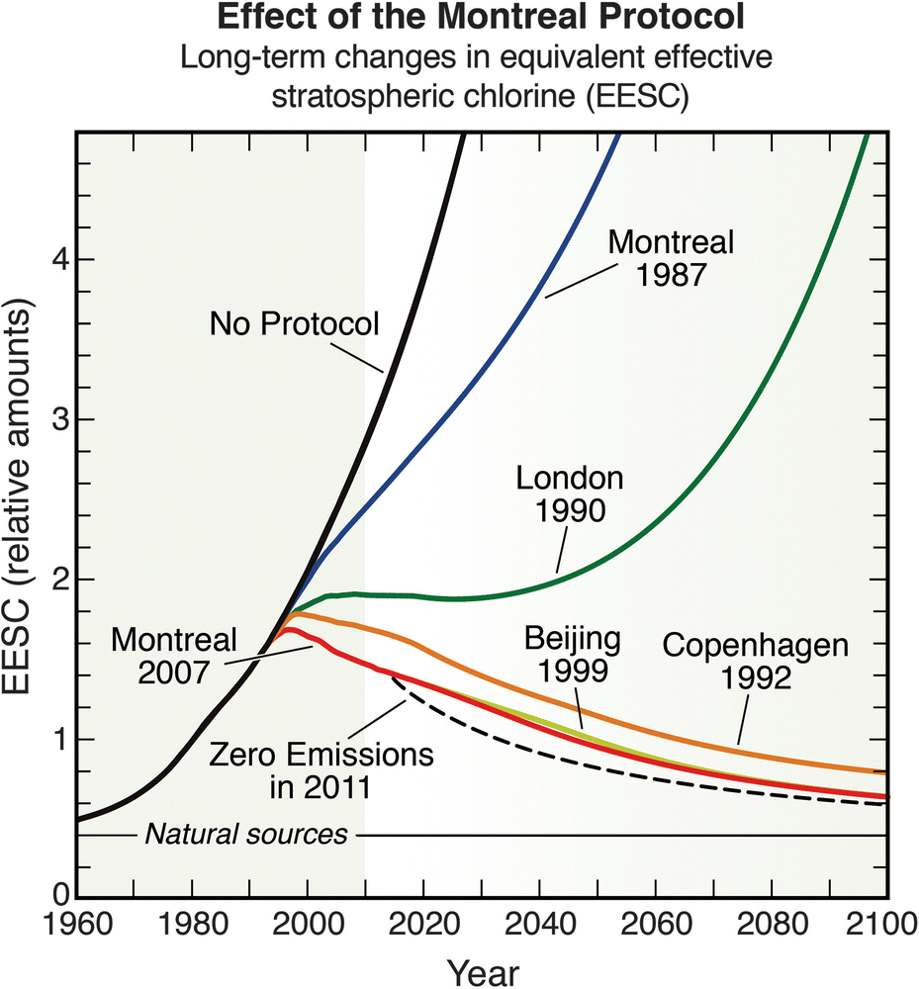
Ochrana ozonové vrstvy
1985: Joe Farman, Brian Gardiner a Jonathan Shanklin (GB) popsali naměřenou výraznou redukci ozonu v Antarktidě (až o 40%) v období 1975-1984. Pojem „ozonová díra“. Publik. 1985.
1985: Podpis Vídeňské konvence o ochraně ozonové vrstvy (jen rámcová dohoda bez konkrétních závazků a limitů, platnost od r. 1988, 197 států).
1987: Podpis Montrealského protokolu („realizační dohoda“ k Vídeňské konvenci, už obsahoval limity a závazky, platnost od r. 1989, 197 států).
Samotný MP nebyl schopen zajistit ochranu ozonové vrstvy, to umožnily až jeho dodatky
Dodatky: Londýn 1990, Nairobi 1991, Kodaň 1992, Bangkok 1993, Vídeň 1995, Montreal 1997, Austrálie 1998, Peking 1999, Kigali 2016 (zaměřený na HFC – skleníkové plyny)
Notes:
Kigali 2016 – HFC (Kjotský nebo Montrealský protokol???)

Slide 24
Ochrana ozonové vrstvy
Před MP: CFC (chlorofluorokarbony)
Vysoký ODP (Ozone Depleting Potential) + skleníkové plyny.
Zakázány prvními dodatky MP na začátku 90.let 20.století
První fáze: CFC nahrazovány HCFC (hydrochlorofluorokarbony).
Nižší ODP, ale stále nebezpečné + skleníkové plyny.
Zakázány od roku cca 2015.
Druhá fáze a současnost: HCFC nahrazovány HFC (hydrofluorokarbony)
Nulový ODP (neobsahují chlor), ale silné skleníkové plyny. Setrvání v atmosféře měsíce až roky. Zatím používány (např. HFC-134a v automobilových klimatizacích).
Budoucnost: Stávající HFC nahrazovány jinými s kratší dobou setrvání v atmosféře (dny až týdny)
Jinak k roku 2050 cca 25% skleníkového efektu by bylo způsobeno plyny typu HFC…

Slide 25
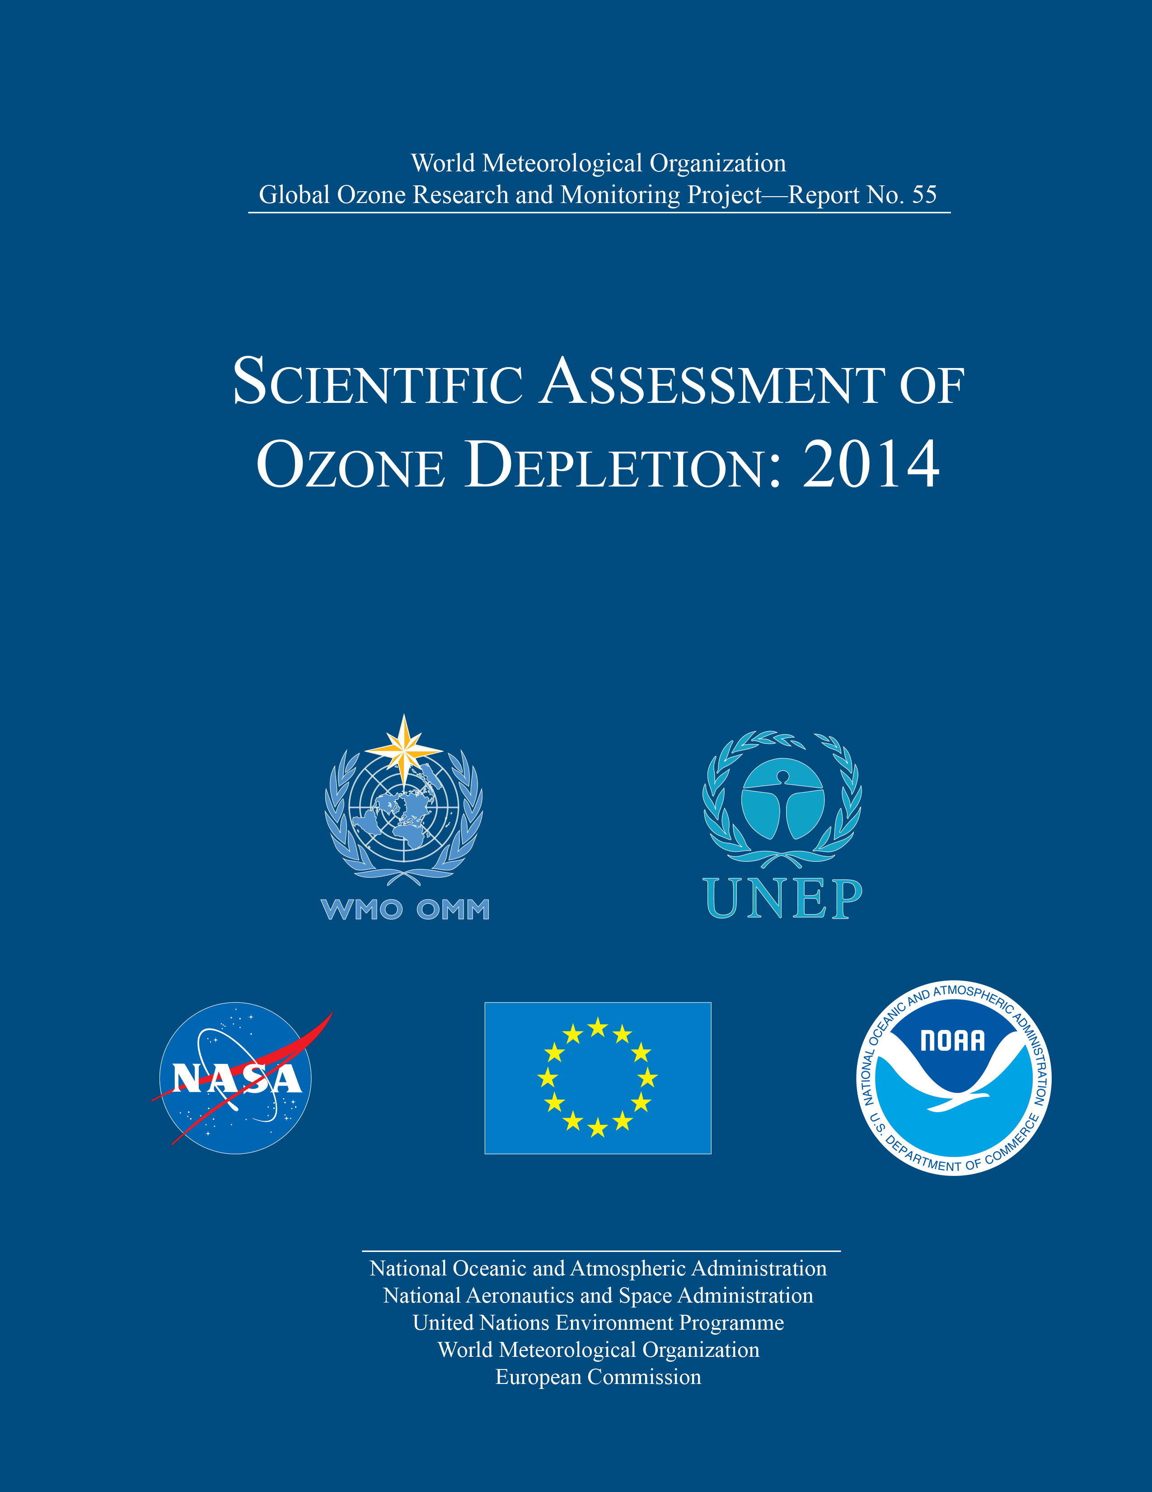
Stav ozonové vrstvy
Scientific Assessment of Ozone Depletion: 2014
Celá zpráva:
http://www.wmo.int/pages/prog/arep/gaw/ozone_2014/ozone_asst_report.html
Hodnoty EESC (Effective Equivalent Stratospheric Chlorine) klesají. Je to výsledek působení Montrealského protokolu a jeho dodatků. Návrat na hodnoty, odpovídající roku 1980, je kolem roku 2050 v mírných šířkách a 2075 v polárních oblastech.
Notes:
Každé 4 roky, zpráva 2018 se připravuje, v současnosti review.

Slide 26
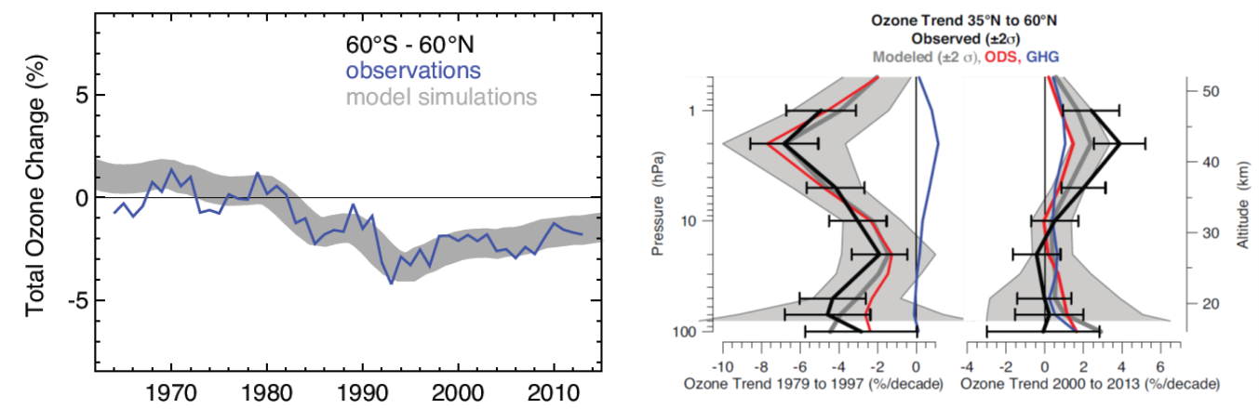
Modelování ozonové vrstvy
Dynamicko-chemické modely (chemické reakce, radiační vlastnosti sloučenin)
Modely ukazují souvislost mezi problematikou ozonové vrstvy a změnami klimatu:
Některé ODS (CFC, HCFC) jsou skleníkovými plyny
Jejich náhrady – HFC – zpravidla silné skleníkové plyny (pokud nebudou redukovány, mohou k roku 2050 působit cca 25% radiačního „forcingu“)
Notes:
Jen ukázka validace modelů. Zdůraznit souvislost problematiky ozonu a změn klimatu.

Slide 27
Budoucnost ozonové vrstvy
Po roce cca 1995 naznačen rostoucí trend, ale vzhledem k velké meziroční variabilitě zatím nelze spolehlivě statisticky ověřit (odhad: cca 2020)
Návrat celkového ozonu na hodnoty roku 1980:
2025 - 2040 pro roční globální průměrné hodnoty
2030 - 2040 pro roční průměrné hodnoty mírných šířek jižní polokoule
2015 - 2030 pro roční průměrné hodnoty mírných šířek severní polokoule
2025 - 2035 pro průměrné jarní hodnoty v Arktidě
2045 - 2060 pro průměrné jarní hodnoty v Antarktidě
Notes:
Projekce, zmínit nárůst TOC nad hodnoty před rokem 1980

Slide 28
Vliv zesilování skleníkového efektu na ozonovou vrstvu
Oteplování troposféry, ale ochlazování stratosféry
Ochlazení stratosféry – vyšší koncentrace ozonu (pokud nedojde k tvorbě PSC)
Zintenzivnění Brewer-Dobsonovy cirkulace: pokles množství ozonu v tropech, nárůst v mimotropických oblastech
„SUPERRECOVERY“
= souvislost se změnami klimatu
Notes:
Projekce pro různé scénáře radiačního působení GHG

Slide 29
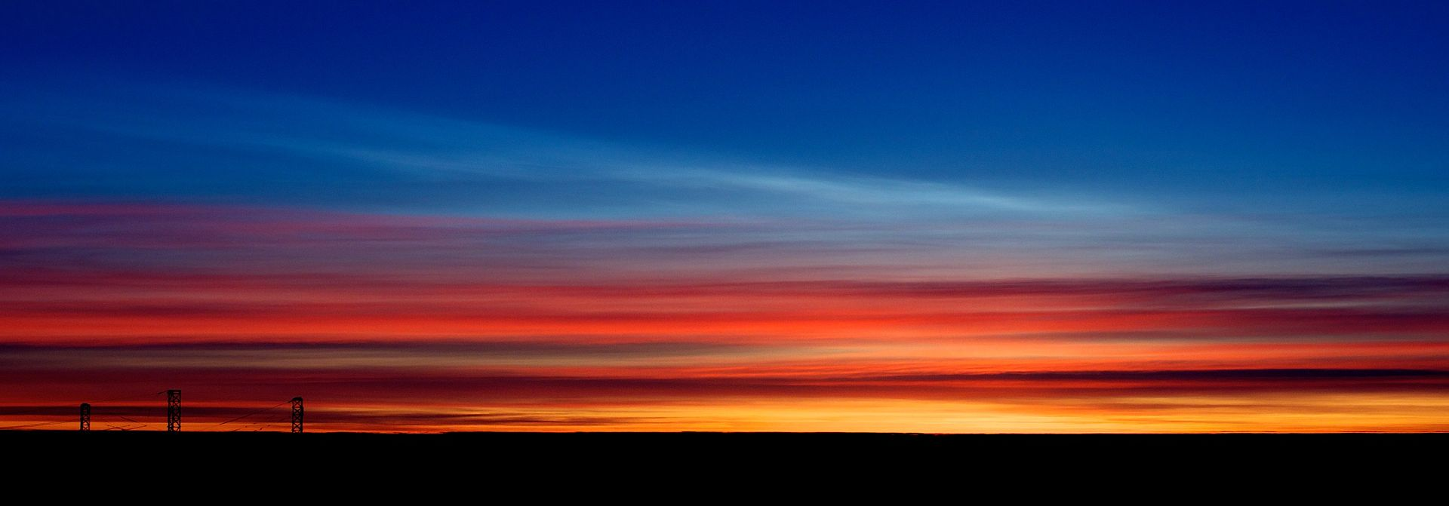
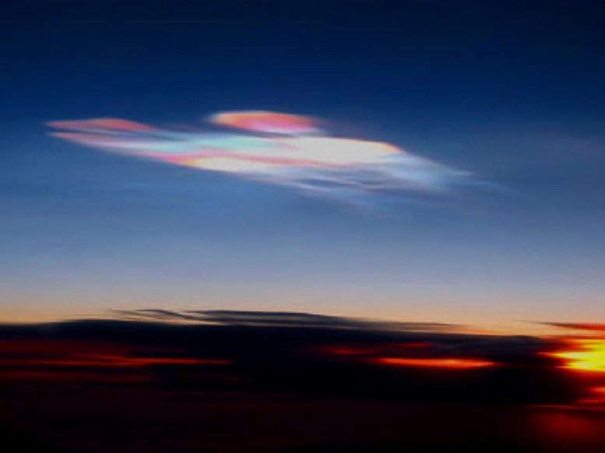
Ochlazování stratosféry a tvorba PSC:
PSC I: kyselina dusičná (NAT = Nitric Acid Trihydrate, trihydrát kyseliny dusičné = HNO₃+3.H₂O), voda, kyselina sírová – pod cca -78°C (mírně závisí na tlakové hladině)
PSC II: prakticky jen voda – pod cca
-88°C (mírně závisí na tlakové hladině),
v Arktické stratosféře se jen výjimečně
vyskytují teploty, při kterých vzniká
PSC II
Notes:
Ochlazování stratosféry – vliv na PSC.

Slide 30
Ochlazování stratosféry a tvorba PSC:
Homogenní chemie:
všechny látky ve stejném skupenství
s klesající teplotou se zpomalují procesy destrukce ozonu – množství ozonu mírně roste
Heterogenní chemie:
látky v různém skupenství (typicky PSC)
na pevných površích výrazně zesilují procesy destrukce ozonu – množství ozonu výrazně klesá (typické pro antarktickou ozonovou díru)
Chemie stratosféry:
velmi komplikovaná, desítky sloučenin (často „exotických“), stovky reakcí
Nízké teploty a tlaky – jiné reakce a jiné sloučeniny než při zemi
Vliv fotochemických procesů (UV záření)
Notes:
Rozdíl homogenní a heterogenní chemie. Některé látky ve stratosféře nemohou stabilně existovat v přízemních podmínkách

Slide 31
Ochlazování stratosféry a tvorba PSC:
Pokles koncentrací látek, poškozujících ozon
ALE
Ochlazování stratosféry:
Zesilování cirkumpolárního víru
Četnější tvorba PSC
Notes:
Ochlazování – větší tvorba PSC i v severních pol.oblastech – ozonové minidíry (2011)

Slide 32
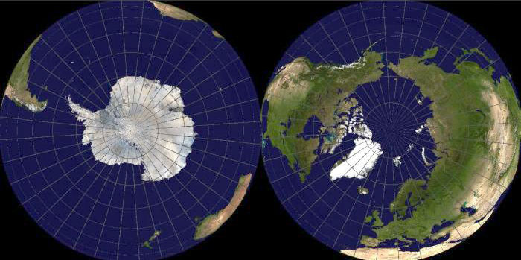
Rozdíly mezi Arktidou a Antarktidou
Antarktida: pevnina obklopená oceánem
Arktida: oceán obklopený pevninou
 | Antarktida | Arktida
Cirkumpolární vír | intenzivní symetričtější stabilnější | slabší méně symetrický méně stabilní
Teploty stratosféry | velmi nízké | vyšší než v Antarktidě

Slide 33
Mechanismus vzniku ozonové díry
Ozonová díra: oblast s celkovým množstvím ozonu 220 D.U a méně
Konec zimy (červenec-srpen): Intenzivní cirkumpolární vír izoluje vzduch v polárních oblastech od vzduchu mírných šířek. Při nízkých teplotách se tvoří PSC I i PSC II (kyselina dusičná může vychytávat chlor, ale je vymrzlá v PSC I). Freony nejsou aktivovány UV zářením. Poklesy ozonu dány heterogenními reakcemi na částečkách PSC I a PSC II.
  Kolem rovnodennosti (září): UV záření – aktivují se freony, odštěpí se z nich atomární chlor a ten začne katalyticky ničit ozon. Reakce jsou urychlovány na pevných površích (krystalky PSC II). Kyselina dusičná je stále vymrzlá v PSC I. Výrazné poklesy ozonu.
Říjen-listopad: Oteplování stratosféry – vypařování PSC, kyselina dusičná zpět do atmosféry a začne vychytávat chlor. Cirkumpolární vír zeslabuje, polární vzduch méně izolovaný, do polárních oblastí vzduch z mírných šířek – vyplňování ozonové díry. Vzestup množství ozonu.

Slide 34
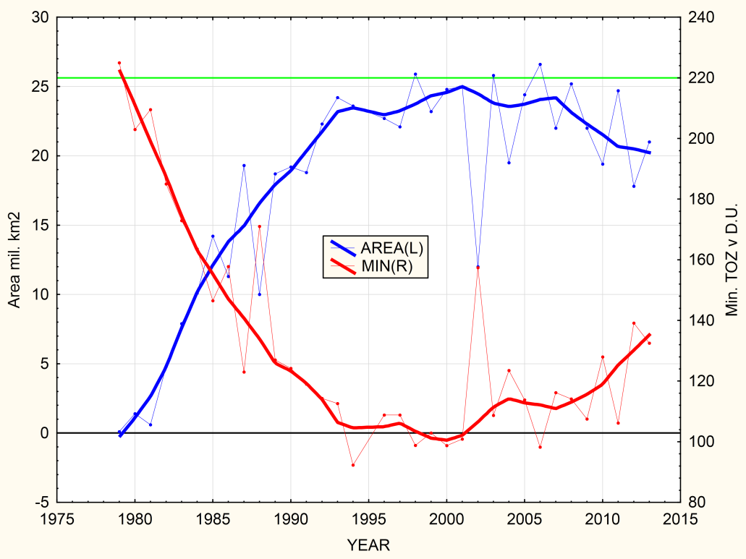
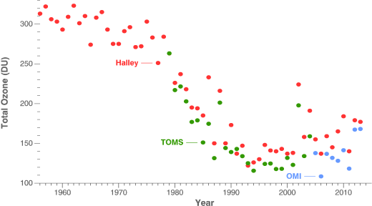
Existovala antarktická ozonová díra v „předfreonové“ době?
Pravděpodobně ne nebo alespoň ne pravidelně a v takovém rozsahu

Slide 36
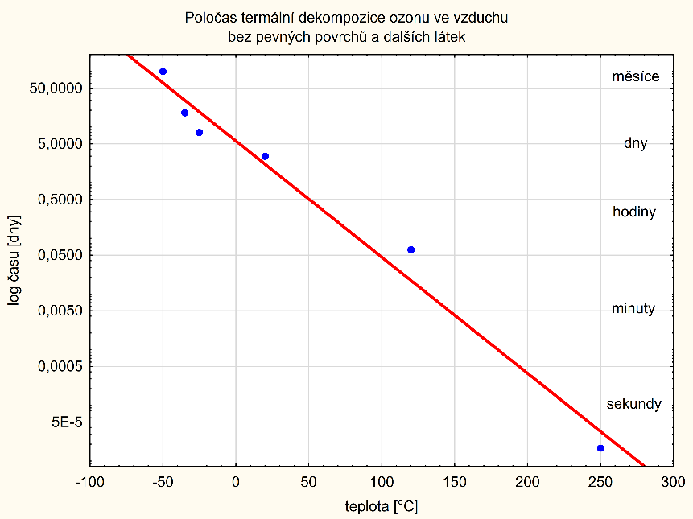
Příčina nejasná, ale možnosti:
Zesílení BDC: vysvětluje situaci v tropických a subtropických oblastech, nikoli v mírných šířkách
Nárůst výšky tropopauzy: pozorováno i v mírných šířkách
ODS s krátkou dobou života se rychle dostávají troposférou do spodní stratosféry, nemohou ale působit v horní stratosféře (rozpadnou se, než se tam dostanou)
Notes:
Velká citlivost stability ozonu na teplotě

Slide 37
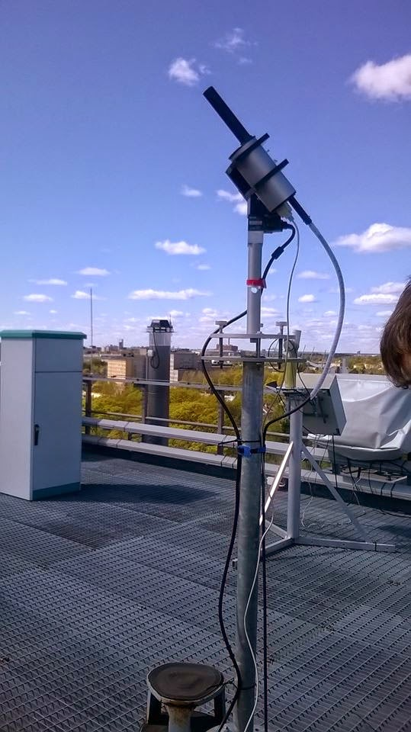
Budoucnost měření ozonu
Odvozené z družicových detektorů - měří na všech vlnových délkách současně (každé 2 s)
Rozsah 280 – 525 nm s krokem 0,5 nm (UV-B + UV-A + částečně VIS)
Detekce O₃ (celkový, profil), NO₂ (celkový, profil), SO₂, H₂O, HCHO (formaldehyd), O₂O₂, BrO, aerosoly, …
Méně pohyblivých součástí než Brewer, levnější
Detektor oddělený, světlo do detektoru optickým vláknem
PANDORA
Notes:
Zdůraznit rozdíl oproti sekvenci měření Brewerem – 7 minut

Slide 38
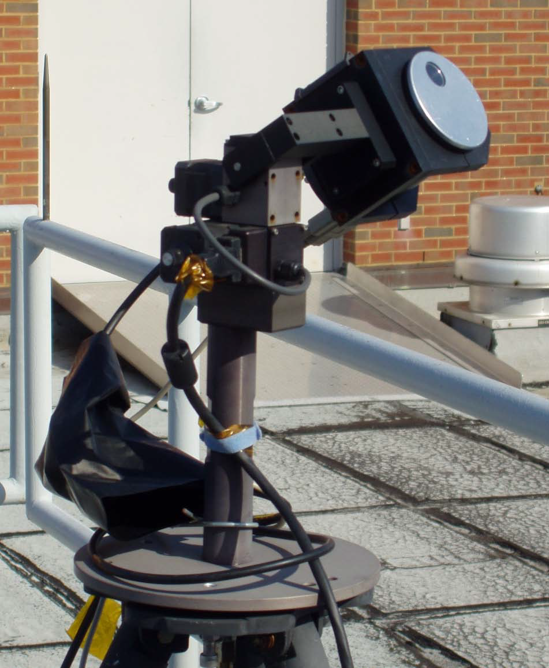
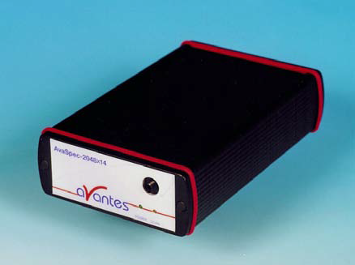
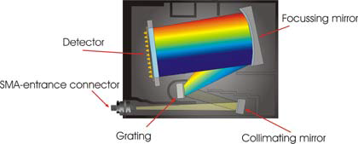
Notes:
Výhoda – detektor v interieru, signál optickým vláknem

Slide 39
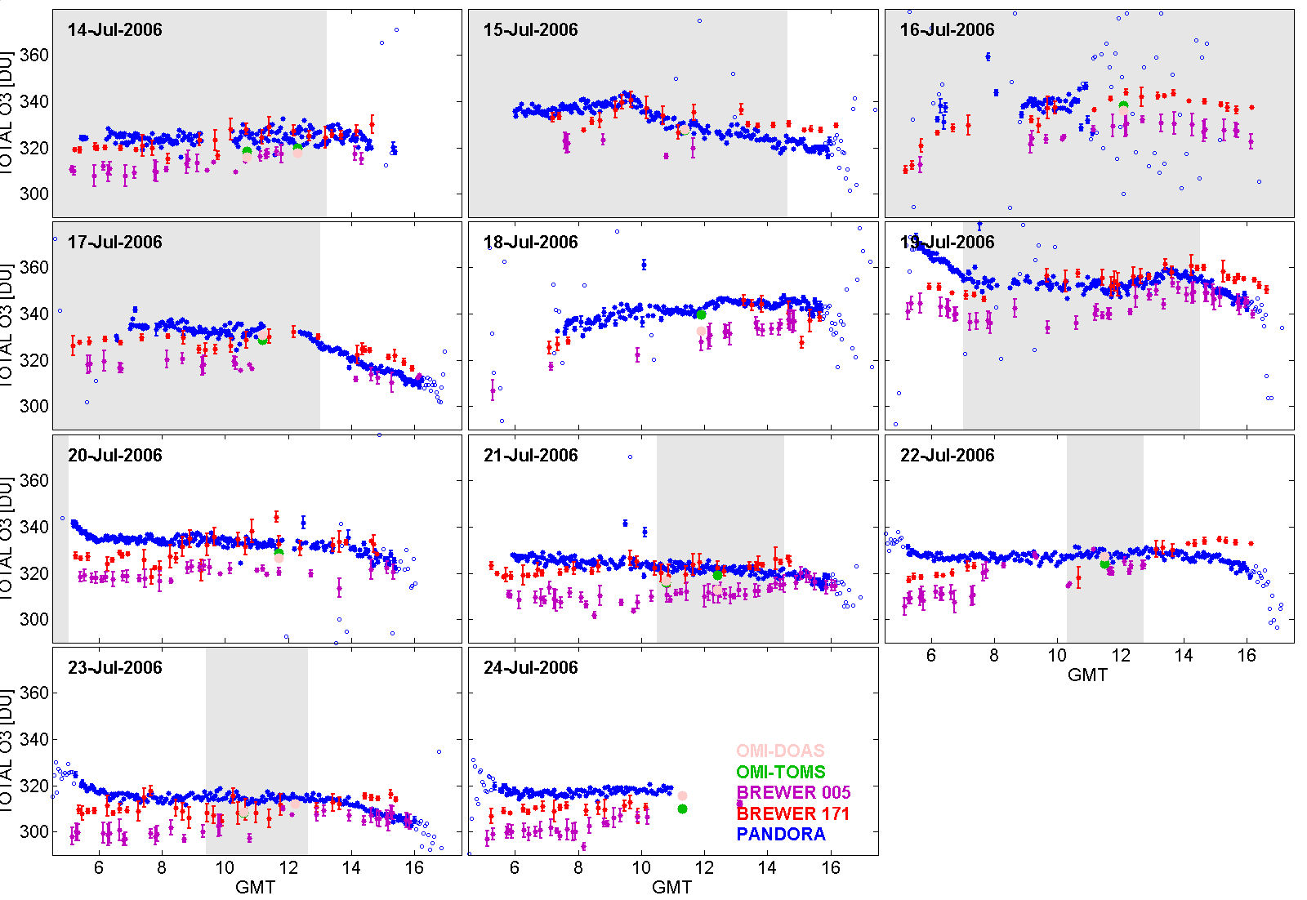
Časová variabilita ozonu - Thessaloniki
Notes:
Hlavně vyšší četnost měření, zatím ne vyšší přesnost

Slide 40
… a to by bylo pro dnešek všechno, děkuji za pozornost…

